Slide 1
Разработка марио
Давыдова Виктория
Артемий Никаноров

Slide 2
Цель:
Обучение геймдизайну
Создание платформера, чтобы понять анимации и тайминги
Понять работу спрайтовой анимации.
Научиться обрабатывать столкновения (коллизию)
Задачи:
Создать меню
Разработать набор базовых механик
Реализовать обработку столкновений
Разработать базу данных, в которой будут находится таблицы с результатами игр
Протестировать управление
Создать спрайты персонажа

Slide 3
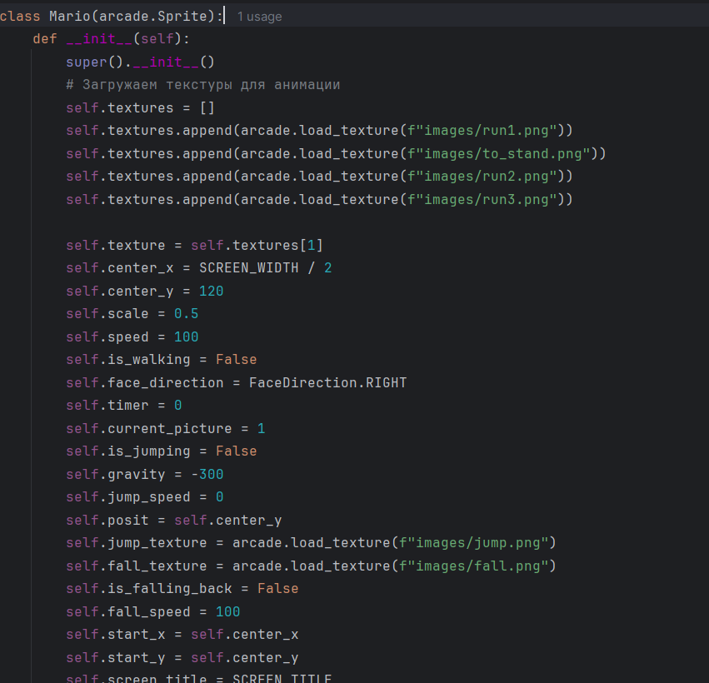
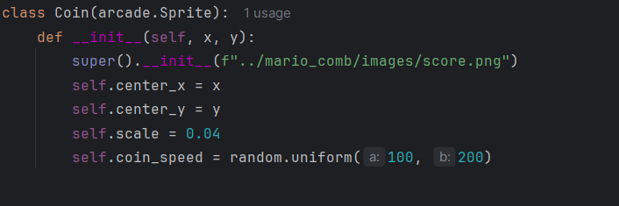
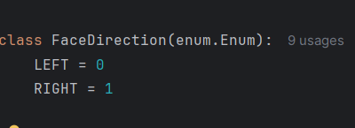
Как работает программа, из каких функций и классов она состоит?
класс MyGUIWindow(меню) - стартовое окно, с которого все начинается
класс FaceDirection(перечисление) - перечисление возможных направлений
класс Mario(главный герой) - Это сам Марио. Он умеет ходить, прыгать, падать, умирать и менять текстуры
класс Coin(монета) - Простой класс для монет, которые падают сверху

Slide 4
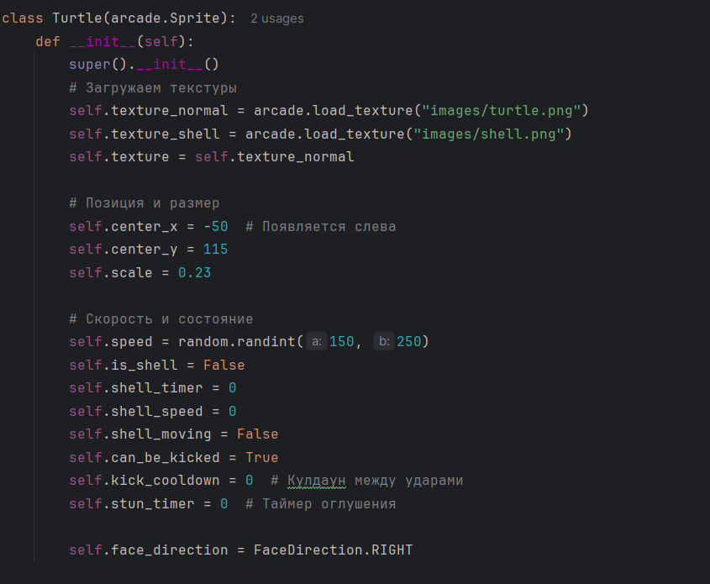
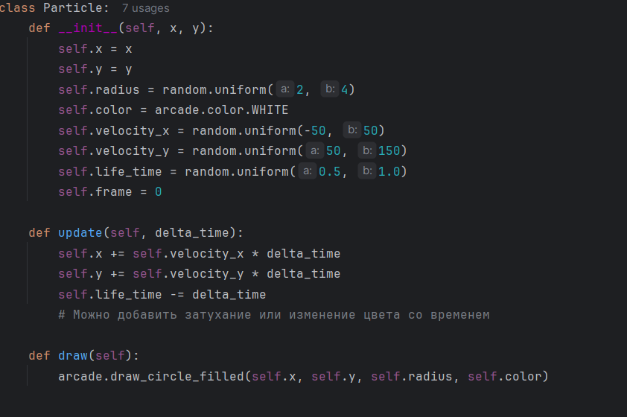
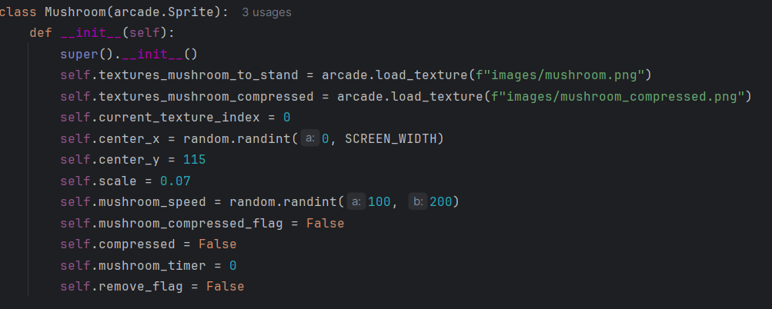
класс Mushroom(гриб) - Гриб ходит туда-сюда по экрану. Если Марио прыгнет на него сверху — гриб сплющивается и исчезает. Если заденет сбоку — отбрасывает Марио и отнимает жизнь.
класс Turtle (черепаха) - Черепаха ходит, превращается в панцирь, панцирь можно пинать, он летает по экрану и убивает грибы.
класс MarioGame (главный класс игры) - Связывает всё вместе. Управляет экраном, меню, коллизиями, счетом, жизнями, победой и поражением.

Slide 5
Что включает в себя готовый функциона игры?
Управление героем
Врагов и их поведение
Монеты и счет
Жизни и здоровье
Звук
Победа и поражение
Визуальные эффекты
Интерфейс и меню
Сохранение результатов
Камера

Slide 6
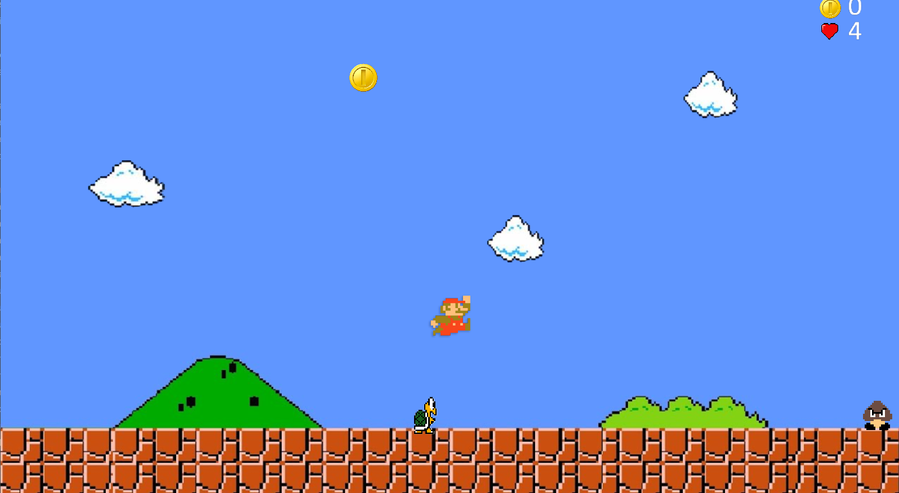
Спасибо за внимание

